Slide 1
АСТраханский кооперативный техникум экономики и права
Курсовой проект на тему построение локальной вычислительной сети
Разработал студент гр. ССА-30 Попов А.В

Slide 2
Цель курсовой работы
Основная цель курсовой работы - приобретение навыков анализа построения локальной вычислительной сети. Курсовой проект регламентируется согласно техническому заданию(ТЗ)
Задачами курсового проекта являются:
- Анализ технического задания
- Проектирование рабочих областей
- Проектирование схемы кабельной коммуникации между зданием №1 и №2
- Разработка структурной схемы сети
- Разработка схемы расположения кабельных трасс в здании №1
- Разработка схемы расположения кабельных трасс в здании №2
- Полный подбор оборудования для ЛВС
- Оформление спецификации нужного оборудования
- Провести расчёт непрерывной работы бесперебойного блока питания

Slide 3
Сведения о проектируемом объекте
В данном проекте представлены два административных здания. Первое и второе здание находятся на расстоянии 90 метров друг от друга. Первое здание состоит из множества кабинетов и длинного холла, второе здание состоит из четырёх рабочих кабинетов.
Планировочные сведения об объектах:
1-ое здание представляет собой: - 120 м2 общая площадь здания
- 2,7м высота потолка
- 7 рабочих помещений
2-ое здание представляет собой:
- 305 м2 общая площадь здания
- 2,8м высота потолка
- 12 рабочих помещений

Slide 4
Информация о помещениях
№ п/п | № Здания | № Помещения | Назначение помещения | Количество проектируемых информационных розеток | Примечания
1 | 1 | 1 | кабинет | 1
2 | 1 | 2 | кабинет | 1
3 | 1 | 3 | кабинет | 1
4 | 1 | 4 | кабинет | 1
5 | 1 | 5 | кабинет | 1
6 | 1 | 6 | кабинет | 1
7 | 1 | 7 | кабинет | 1
8 | 1 | 8 | кабинет | 1
9 | 1 | 9 | кабинет | 1
10 | 1 | 10 | кабинет | 1
11 | 1 | 11 | кабинет | 1
12 | 1 | 12 | кабинет | 1
13 | 2 | 1 | кабинет | 3
14 | 2 | 2 | кабинет | 1
15 | 2 | 3 | кабинет | 1
16 | 2 | 4 | кабинет | 2

Slide 5
Используемое оборудование ДЛЯ построения лвс
№ | Наименование, тех. хар-ки | Код продукции | Производитель | Ед.измерения | Кол-во
1 | Hyperline FO-SST-OUT-50-4-PE-BK Кабель волоконно-оптический 50/125 (OM2) многомодовый, 4 волокна, | 4910695 | Hyperline | м | 90
2 | Напольный серверный шкаф 42U | 53532 | Netko | шт | 2
3 | Оптический трансивер | LM38-A3S-TC-N | APAC | шт | 1
4 | Патч-панель настенная Lanmaster 19" 1U 24xRJ-12 UTP | 790128 | Lanmaster | шт | 1
5 | Проволочный лоток 100x100 мм, L3000, FC1010 | 15147564 | DKC | м | 60
6 | Кабель UTP 4PR 24AWG CAT5e | 01274 | NetLink | м | 306
7 | Коммутационный шнур RJ 45 - категория 5е | 051638 | Legrand | шт | 19
8 | Розетка (UTP, RJ45, белая) | AT15253 | Atcom | шт | 19
9 | Кабель-канал 40х40 L2000 пластик | CKK10-040-040-1-K01-024 | IEK | м | 50
10 | Кабель-канал ПВХ 20х20 мм |  | KOPOS | м | 50

Slide 6
Таблица с активным оборудованием
№ | Наименование, тех. хар-ки | Код продукции | Производитель | Ед.измерения | Кол-во
1 | Коммутатор 24 порта | N5860-48SC | Broadcom | шт | 2
2 | Сетевой адаптер 2x40Gb/s QSFP+ ports | 1087151 | Intel | шт | 2
3 | Оптический трансивер | LM38-A3S-TC-N | APAC | шт | 1
4 | ИБП APC Symmetra LX | SYA8K16I | APC | шт | 2
5

Slide 7
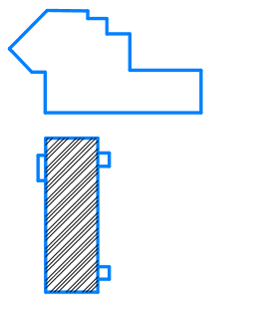
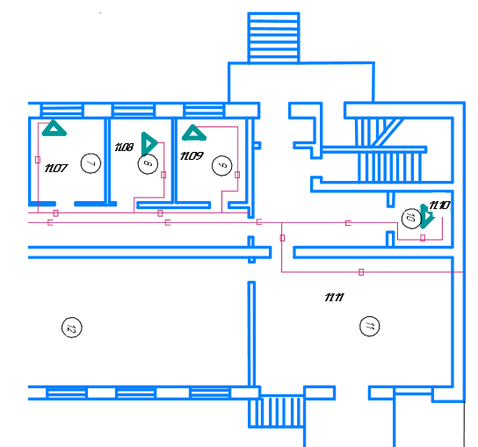
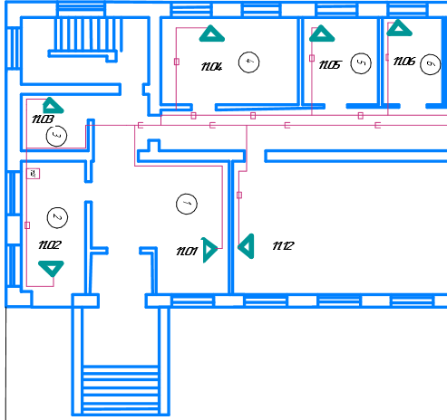
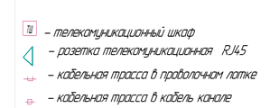
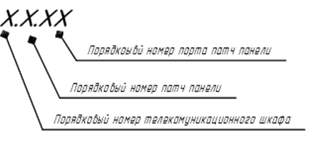
СХема кабельной системы здания №2

Slide 8
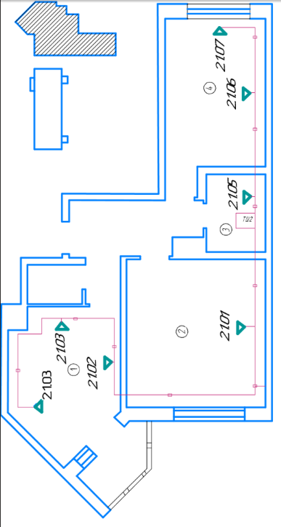
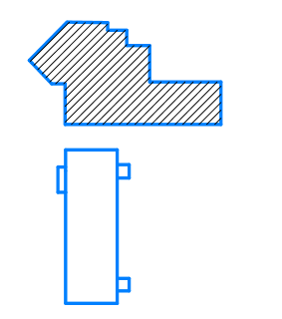
Схема кабельной системы здания №1

Slide 9
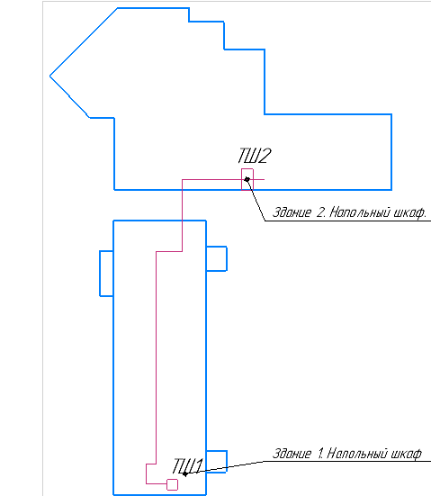
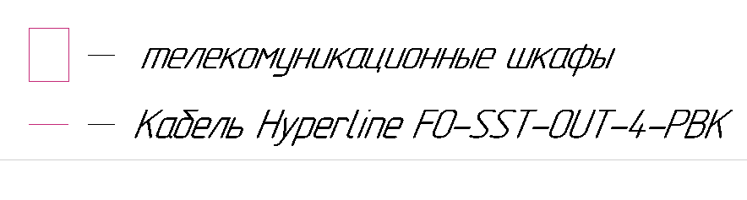
Схема прокладки кабеля между зданиями
Прокладка воздушным путём

Slide 10
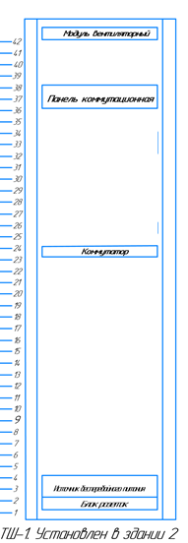

СХЕма телекомуникационного шкафа №1-2

Slide 11
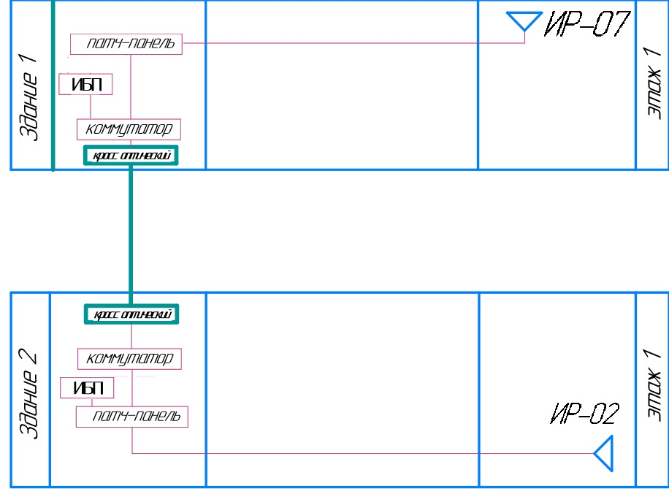
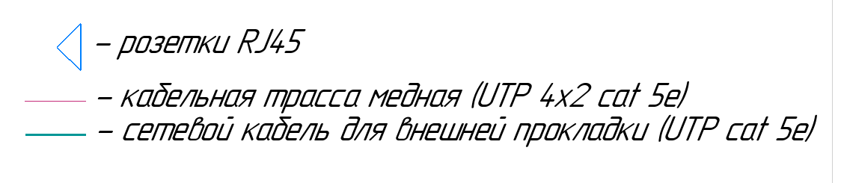


Cтруктурная схема лвс

Slide 12
заключение
- Проведён анализ технического задания
- Проведено проектирование рабочих областей
- Разработаны схемы кабельной коммуникации между зданием №1 и №2
- Разработаны структурные схемы сети
- Разработаны схемы расположения кабельных трасс в здании №1
- Разработаны схемы расположения кабельных трасс в здании № 2
- Подобрано оборудование для ЛВС
- Оформлены спецификации нужного оборудования
- Проведён расчёт работы бесперебойного источника питания

